Slide 1
স্বাগতম

Slide 2
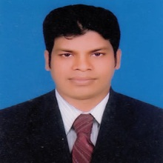
শ্রেণি দশম
বিষয়ঃ ফিন্যান্স ও ব্যাংকিং
অষ্টম অধ্যায়
সময়ঃ 50 মিঃ
তাং 12/০3/২০20ইং
মনির হোসেন
সহকারী শিক্ষক
দক্ষিন সূচীপাড়া ইউনিয়ন উচ্চ বিদ্যালয়
শাহরাস্তি, চাঁদপুর।

Slide 3
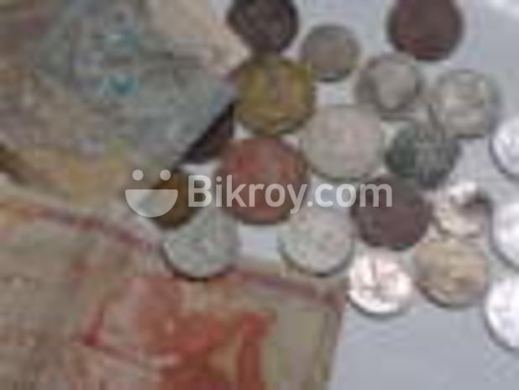
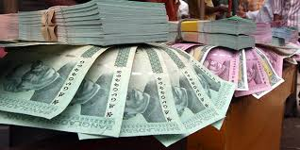
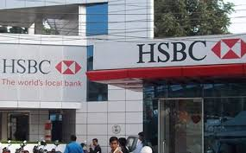
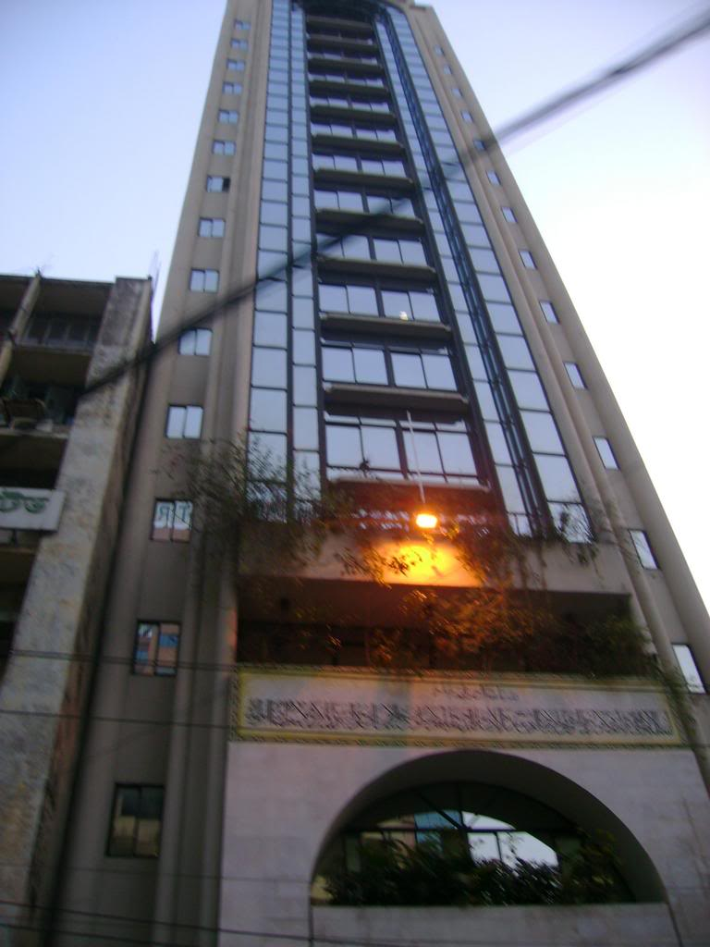

Slide 4
মুদ্রা, ব্যাংক ও ব্যাকিং

Slide 5
এই পাঠ শেষে শিক্ষার্থীরা
মুদ্রা কি জানতে পারবে ।
ব্যাংকের প্রধান কার্যাবলি সমুহ জানতে পারবে ।

Slide 6
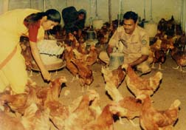
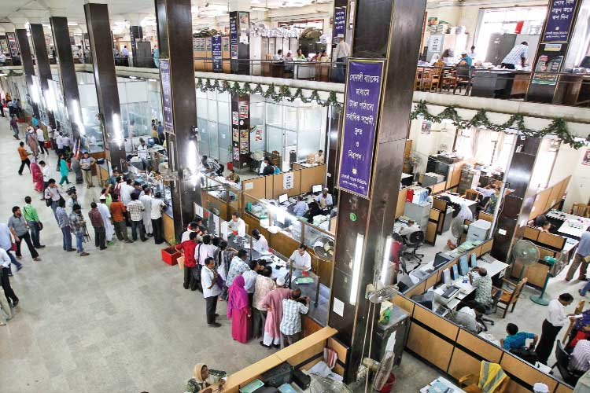
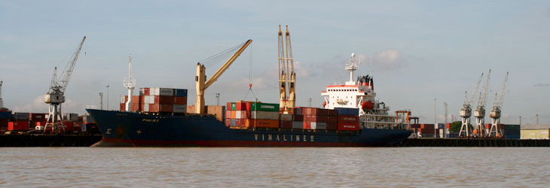

Slide 7
ব্যাংকের প্রধান কার্যাবলি সমুহ
জনগন থেকে/আমানত সংগ্রহ
ঋন দান
বাট্রাকরণ ও বিনিময় বিলে সীকৃতি
অর্থ স্থানান্তর
বৈদেশিক বানিজ্যে সাহাজ্য
মূল্যবান দলিল সংরক্ষণ
ব্যবসায়িক পরামশ দেওয়া

Slide 8
একক কাজ
মুদ্রা কাকে বলে ?
সময়ঃ-০৩ মিনিট

Slide 9
মুদ্রা একটি বিনিময় মাধ্যম, যা মুল্যের পরিমাপক
ও সঞ্চয়ের বাহন হিসাবে কাজ করে ।

Slide 10
দলগত কাজ
প্রত্যেক দল ব্যাংকের ২টি করে কার্যাবলি লিখ?
সময়- ০5মিঃ

Slide 11
বাড়ির কাজ
ব্যাংক গ্রাহকদের প্রেক্ষাপটে ব্যাংকের উদ্যেশ্যাবলী ব্যাখ্যা কর ?

Slide 12
ধন্যবাদ

